Slide 1
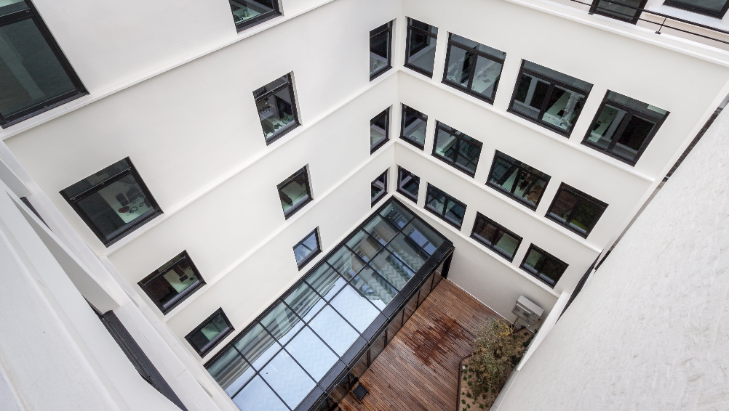
Positions du Collectif Effinergie
Pour une RE 2020 réellement ambitieuse
Projet BBC-Effinergie Rénovation
MO : Theop (Délégué)
Architecte : SCI Evi Rue Henner

Slide 2

Position du Collectif Effinergie
Points généraux
Présentation suite aux 4 réunions de concertation de juillet
Ces éléments sont susceptibles d’évoluer car les instances de décision d’Effinergie n’ont pas pu être sollicités compte-tenu du timing serré et de la période estivale
La contribution complète du collectif a été présentée lors de l’AG du 10 juillet 2019 en présence d’Emmanuel Acchiardi, elle a vocation à être retouchée pour transmission avant le 14 août
Sur la méthode
Volonté d’échanger sur tous les aspects, de prendre en compte le confort d’été
Certaines éléments sont indiqués avoir été arbitrés pourtant sans consensus dans les groupes de concertation précédents (ex : méthode dynamique)
Il y a un mélange de points stratégiques essentiels et de points de détail (ex : le taux d’actualisation peu évoqué)

Slide 3
Position du Collectif Effinergie
Points généraux
Sur la méthode
La non prise en compte du coût global qui naturellement fait apparaître que l’ambition est chère, oui mais indispensable et parfois rentable. Idem sur la non prise en compte de la courbe d’apprentissage
Des simulations limitées ne prenant pas tout en compte
  une variété insuffisante de cas de figure, les meilleures techniques disponibles n’ont pas été testées (ITE, triple vitrage, VMC double-flux, meilleure isolation plancher bas, …).
  des variantes de confort d’été sur le cumul de solutions (brasseurs d’air, en particulier sur les solutions bois
Approximations sur le calcul carbone et le calcul des surcoûts et pourtant une présentation de résultats très détaillés avec de nombreux graphiques complexes aux hypothèses floues alors que les marges d’erreur sont rarement précisées
Des bâtiments conçus pour la RT2012 ne doivent pas servir de base pour la RE2020
  il faut optimiser la conception bioclimatique (orientation des baies, optimisation du nb de logements traversants, occultations perméables, brasseurs d’air, inertie, …)

Slide 4

Position du Collectif Effinergie
Partie énergie
Bbio réduit (laxiste en RT 2012)
  moins 35% par rapport standard RT 2012, les scénarios proposés sont insuffisants
  Bbio à moduler en fonction de la compacité pour les bâtiments collectifs (cf labels Effinergie)
Cep réduit nous souhaitons -20%/standard RT 2012 (sans dérogation)
Comment valoriser les énergies renouvelables par rapport au fossile/fissile
  Les indicateurs Eges global, RCR et Cep EnR seront-ils suffisamment dimensionnant ?
  Nous souhaitons un coef Ep/Ef de 0,6 pour le bois et adapté aux RCU
Le bilan BEPOS est complémentaire du Cep et permet de valoriser les EnR et d’attirer l’attention sur les autres usages, intégrer ce bilan à des fins pédagogiques (permettra un label)

Slide 5
Position du Collectif Effinergie
Partie carbone
Rester, pour le moment, en méthode statique
  Ne pas rechanger les règles du jeu et rester en cohérence avec les FDES/PEP
  Revoir cette position dans 5-10 ans quand l’approche dynamique sera plus étayée et partagée
Les marges d’erreurs sont énormes, difficile de fixer des seuils
  Un niveau de départ atteignable
  Révision du seuil tous les 2-3 ans pour laisser le temps aux filières de s’adapter et aux bureaux d’étude de monter en compétence

Slide 6
Position du Collectif Effinergie
Eléments généraux
Construire avec ambition c’est ne pas avoir à rénover énergétiquement avant longtemps (au moins 50 ans)
Message politique pour l’ambition : prendre un taux d’actualisation des investissements à 0%
  Valorisation des efforts sur l’enveloppe, pour les EnR, l’innovation
Garder des seuils pour limiter les ponts thermiques
Contrôle des débits de ventilation :
  protocole Promevent ou a minima vérification fonctionnelle visuelle et mesures de débits/pressions aux bouches. A faire lors du test d’étanchéité par un tiers (dans un 1er temps)
Pour le confort d’été : prise en compte des scénarios d’utilisation des occultations différenciés
  Un brise soleil orientable est plus facilement utilisé qu’un volet roulant (luminosité préservée)
Vérifier la qualité des calculs, sinon pb de fiabilité voire de tricherie
  Pour l’étude carbone, un BET consciencieux sera pénalisé par rapport à un BET laxiste

